Slide 1
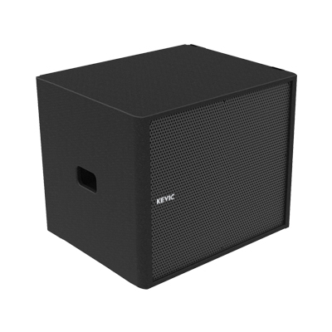
KKS151
PASSIVE SPEAKER
15인치 싱글 드라이버 패시브 서브우퍼
저음 특성을 갖춘 드라이버로 강력하고 폭넓은 소리 제공
설치 장소별 스탠드 표준 홀컵, 천정 행깅 방식 모두 제공
정격출력 : 700W
최대음압레벨 : 133dB
주파수 특성 : 41Hz-560Hz
감도 : 99dB
임피던스 : 8Ω
캐비넷 재질 : Russian Birch Wooden Cabinet
외형 규격(W x H x D) : 625 x 530 x 535mm
무게 : 52kg

